Slide 1
Introduzione a Node-RED
Flow-based programming for the Internet of Things
https://nodered.org/

Slide 2
Node-red: un po’ di storia
Creato nel 2013 da Nick O’Leary e Dave Conway-Jones del settore IBM’s Emerging Technology Services group.
Quello che è iniziato come proof-of-concept per visualizzare e manipolare le mappature tra i topic MQTT, è diventato rapidamente uno strumento molto più generale che poteva essere facilmente esteso in qualsiasi direzione.
La prima versione stabile dopo 6 anni è stata rilasciata il 30 settembre 2019 dopo aver iniziato a preparare queste slides!
https://www.npmjs.com/package/node-red

Slide 3
Node-red: un po’ di storia
La JS Foundation, di cui IBM è membro fondatore, è stata creata per favorire l'adozione diffusa e il continuo sviluppo di soluzioni JavaScript chiave e delle relative tecnologie.
Node-red viene inserito tra i progetti open source supportati da JS Foundation per avere un bacino di collaborazione più ampio.
https://nodered.org/blog/2016/10/17/js-foundation
Notes:
https://openjsf.org/
Our mission is to support the healthy growth of JavaScript and web technologies by providing a neutral organization to host and sustain projects, as well as collaboratively fund activities that benefit the ecosystem as a whole.
The OpenJS Foundation is the central place to support collaborative development of JavaScript and web technologies.

Slide 4
Quiz!
Facciamo un piccolo quiz assieme
Sorgente:
https://github.com/raspibo/Introduzione_a_Node-RED/tree/master/quiz

Slide 5
Perchè usare Node-Red?
- Può essere utile per fare domotica…. O più in generale automazione
- Per semplici funzionie sostituisce app. E abbiamo un controllo migliore sui dati
- Possiamo interagire con hardware in modo intuitivo
- Abbiamo a disposizione tante “librerie”

Slide 6
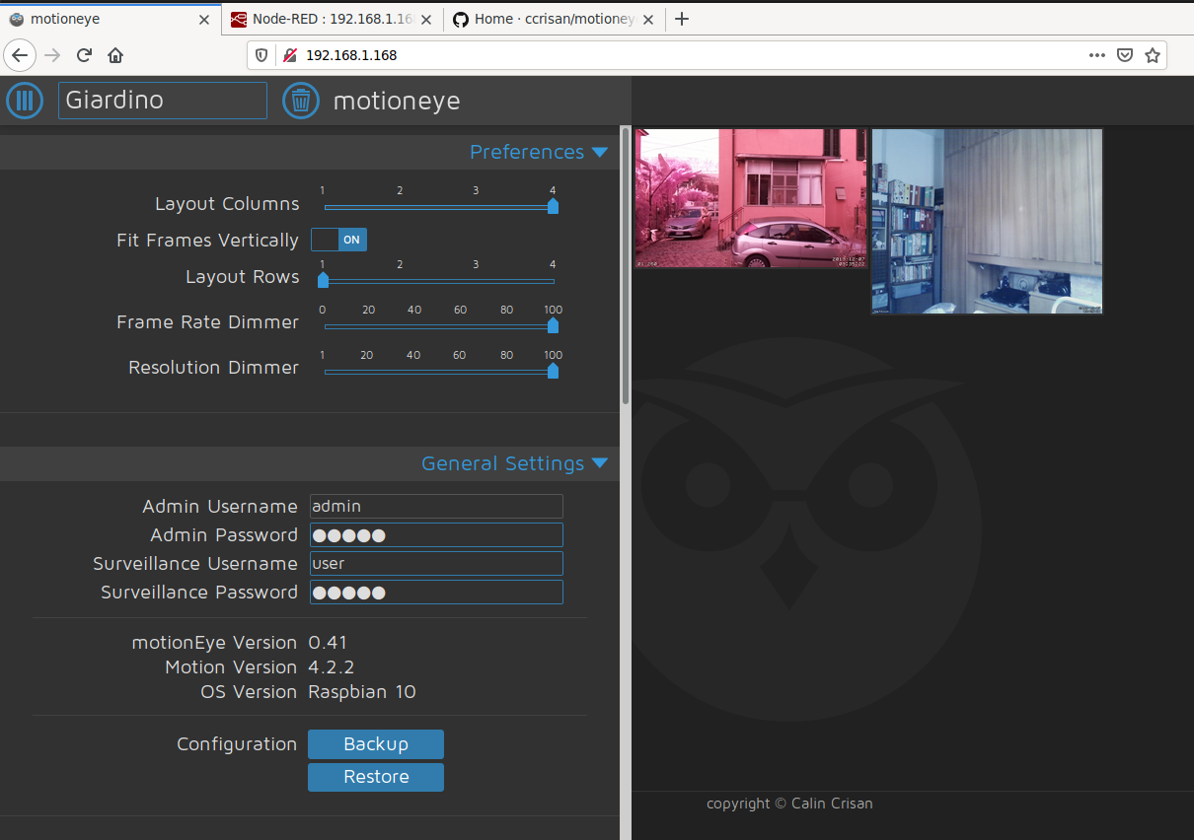
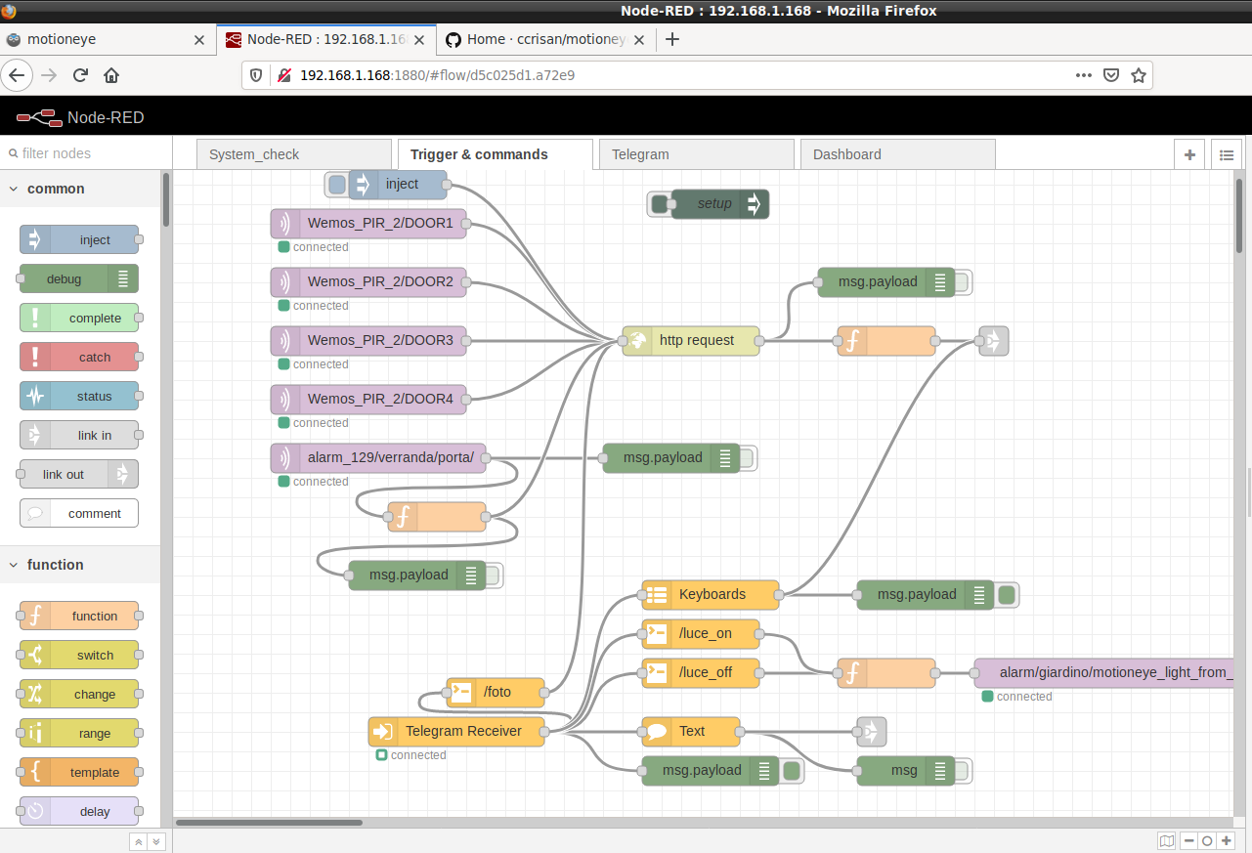
Node-red IoT
Integrazione di funzionalità su software esistenti.
Esempio: Nodered su Motioneye
What is motionEye?
“motionEye is a web frontend for the motion daemon, written in Python.”
https://github.com/ccrisan/motioneye

Slide 7
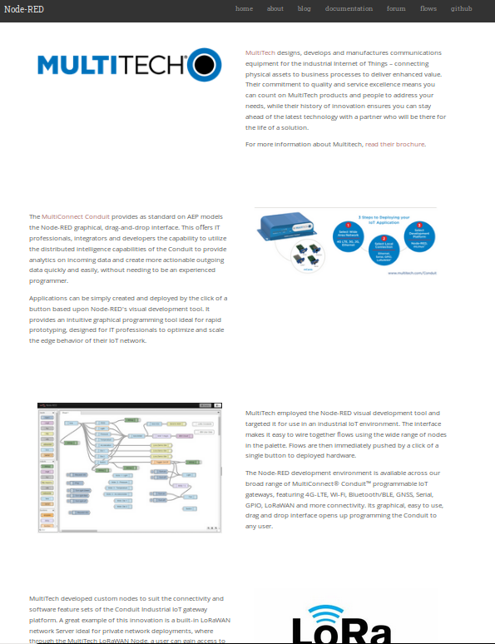
Node-red su device commerciali
Anche soluzioni commerciali prevedono l’installazione di node-red

Slide 8
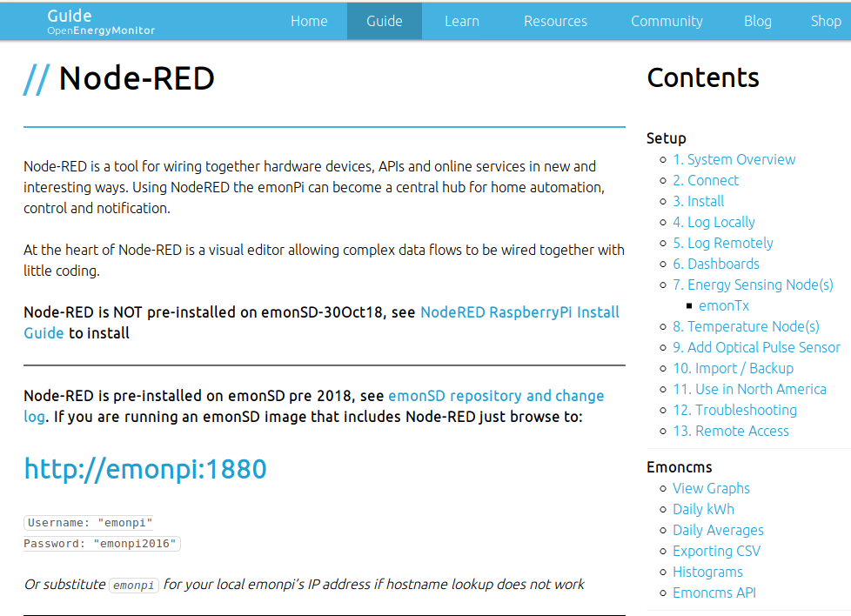
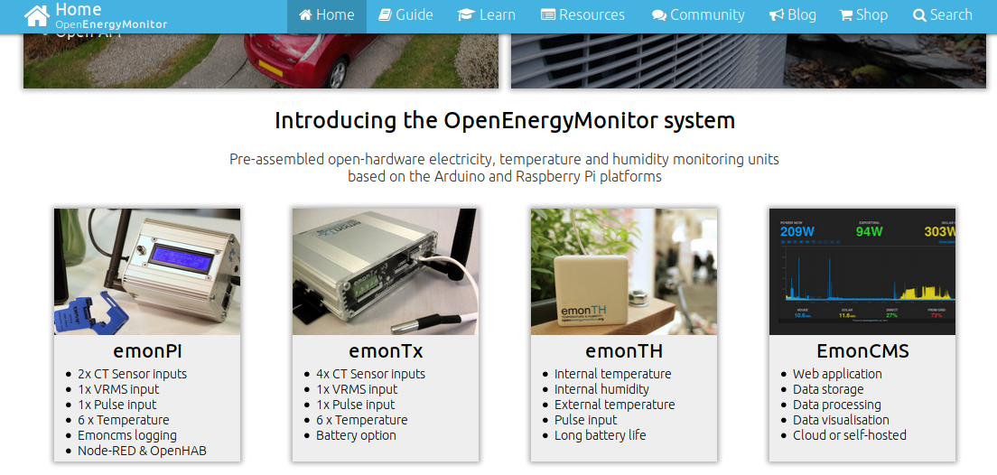
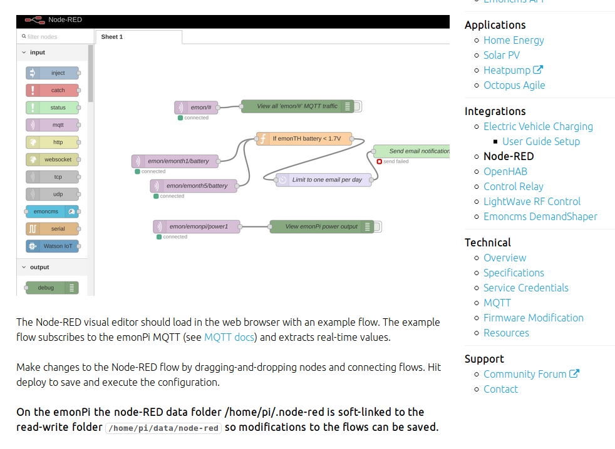
Node-red su device commerciali

Slide 9
Start! → Flow!

Slide 10
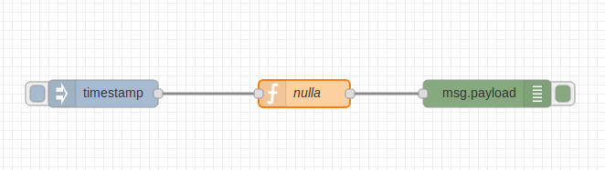
Flussi
Node-red uno strumento di programmazione basato sui flussi di dati tra blocchi (nodi).
Direzione
Nodo input
Nodo transito
Nodo output

Slide 11
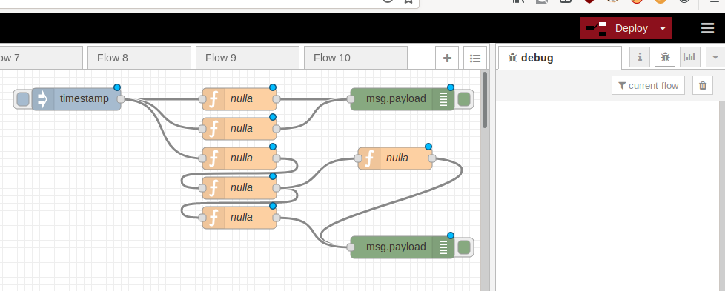
Join - Libertà di connessione
I link veicolano i dati fra nodi e si disegnano con web editor

Slide 12
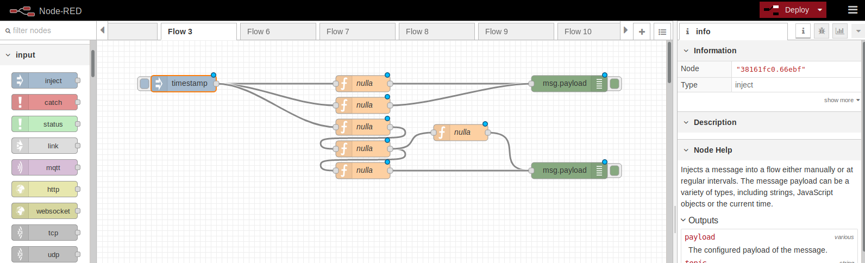
Editor
I flussi si creano e gestiscono con un editor web. Vediamo le principali funzioni.

Slide 13
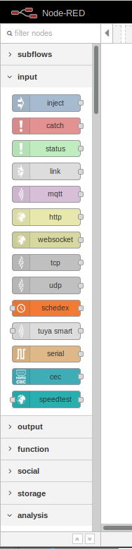
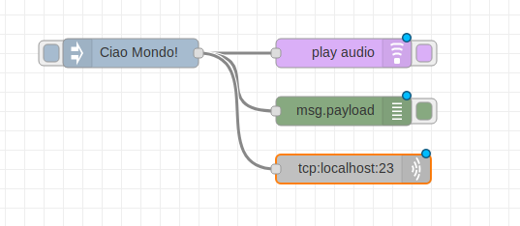
Palette dei nodi
A sinistra si trova la palette dei nodi.
Contiene un catalogo dei tipi di nodo installati.
Di default sono già presenti nodi interessanti che permettono di creare flussi per i primi test

Slide 14
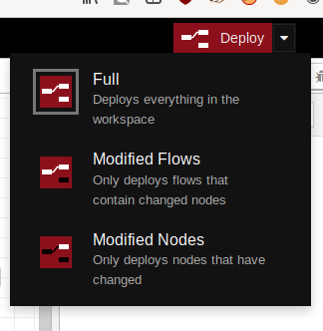

Deploy
Compiliamo il flusso usando il pulsante Deploy.
Al termine del deploy possiamo il flusso è in funzione e in attesa di dati.
La tendina permette di selezionare diverse modalità di deploy.

Slide 15
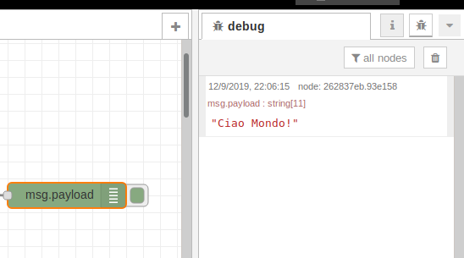
Debug
Il nodo debug ha come output la scheda a destra.
Possiamo vedere il messaggio (msg.payload) iniettato dal nodo inject.
Viene visualizzato anche l’orario e l’id del nodo che lo ha emesso (passandoci mouse il nodo viene evidenzato).

Slide 16



Elementi di node-red
Node
A Node is the basic building block of a flow.
Nodes are triggered by either receiving a message from the previous node in a flow, or by waiting for some external event, such as an incoming HTTP request, a timer or GPIO hardware change. They process that message, or event, and then may send a message to the next nodes in the flow.
A node can have at most one input port and as many output ports as it requires.

Slide 17
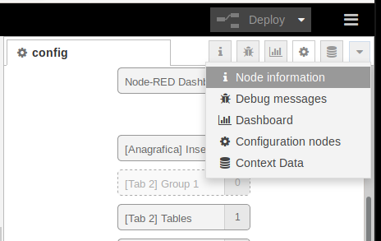
Elementi di node-red
Configuration node
A Configuration (config) Node is a special type of node that holds reusable configuration that can be shared by regular nodes in a flow.
For example, the MQTT In and Out nodes use an MQTT Broker config node to represent a shared connection to an MQTT broker.
Config nodes do not appear in the main workspace, but can be seen by opening the Configuration nodes sidebar.

Slide 18

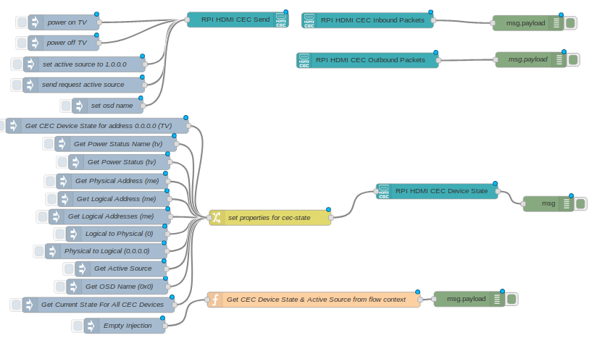
Elementi di node-red
Flow
A Flow is represented as a tab within the editor workspace and is the main way to organise nodes.
The term “flow” is also used to informally describe a single set of connected nodes. So a flow (tab) can contain multiple flows (sets of connected nodes).

Slide 19
Elementi di node-red
Context
Context is a way to store information that can be shared between nodes without using the messages that pass through a flow.
There are three types of context;
Node - only visible to the node that set the value
Flow - visible to all nodes on the same flow (or tab in the editor)
Global - visible to all nodes
By default, Node-RED uses an in-memory Context store so values do not get saved across restarts. It can be configured to use a file-system based store to make the values persistent. It is also possible to plug-in alternative storage plugins.

Slide 20
Elementi di node-red
Message
Messages are what pass between the nodes in a flow.
They are plain JavaScript objects that can have any set of properties.
They are often referred to as msg within the editor.
By convention, they have a payload property containing the most useful information.

Slide 21
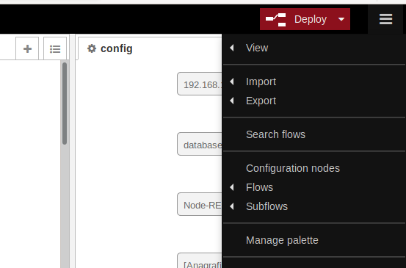
Elementi di node-red
Subflow
A Subflow is a collection of nodes that are collapsed into a single node in the workspace.
They can be used to reduce some visual complexity of a flow, or to package up a group of nodes as a reusable component used in multiple places.

Slide 22
Elementi di node-red
Wire
Wires connect the nodes and represent how messages pass through the flow.
Palette
The Palette is on the left of the editor and lists of the nodes that are available to use in flows.
Extra nodes can be installed into the palette using either the command-line or the Palette Manager.
Workspace
The Workspace is the main area where flows are developed by dragging nodes from the palette and wiring them together.
The workspace has a row of tabs along the top; one for each flow and any subflows that have been opened.

Slide 23
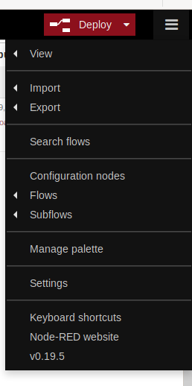
Menù
Permette di importare flussi (contiene anche una folder di esempi).
Impostare i settaggi.
Installare nuove palette.
Altre operazioni effettuabili da editor.

Slide 24
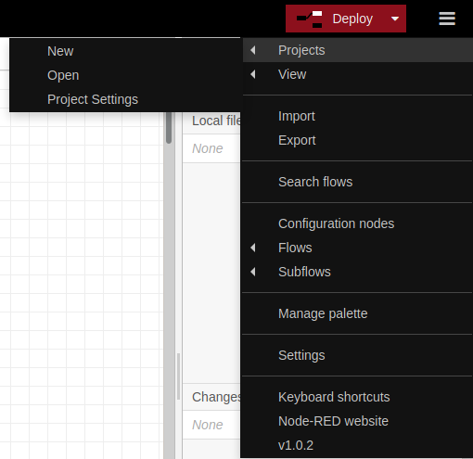
Progetti
Molto utili per condividere, collaborare e tenere traccia delle versioni dei progetti.
Si abilitano installando git e modificando il file settings.js
editorTheme: {
projects: {
enabled: true
}
},
NB: Se git non è installato non compare nel menù

Slide 25
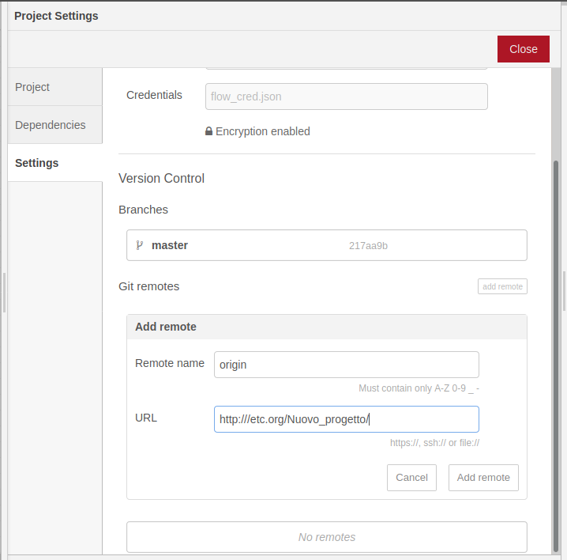
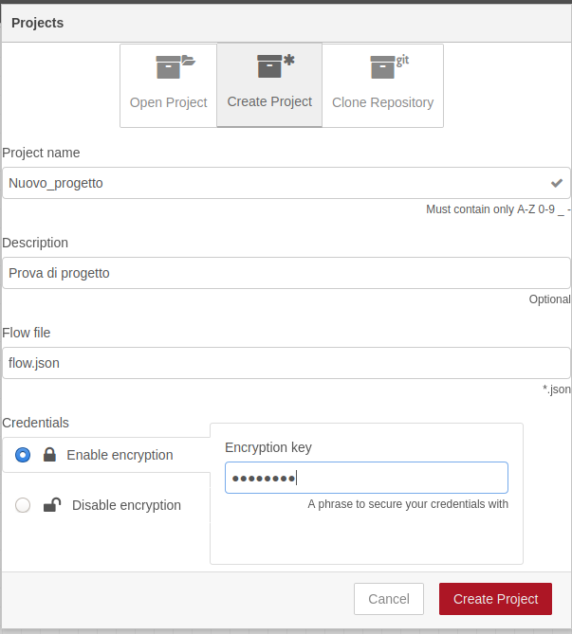
Progetti
→

Slide 26
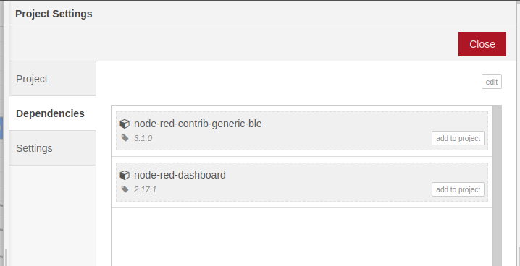
Progetti
Il progetto include anche le palette necessarie.

Slide 27
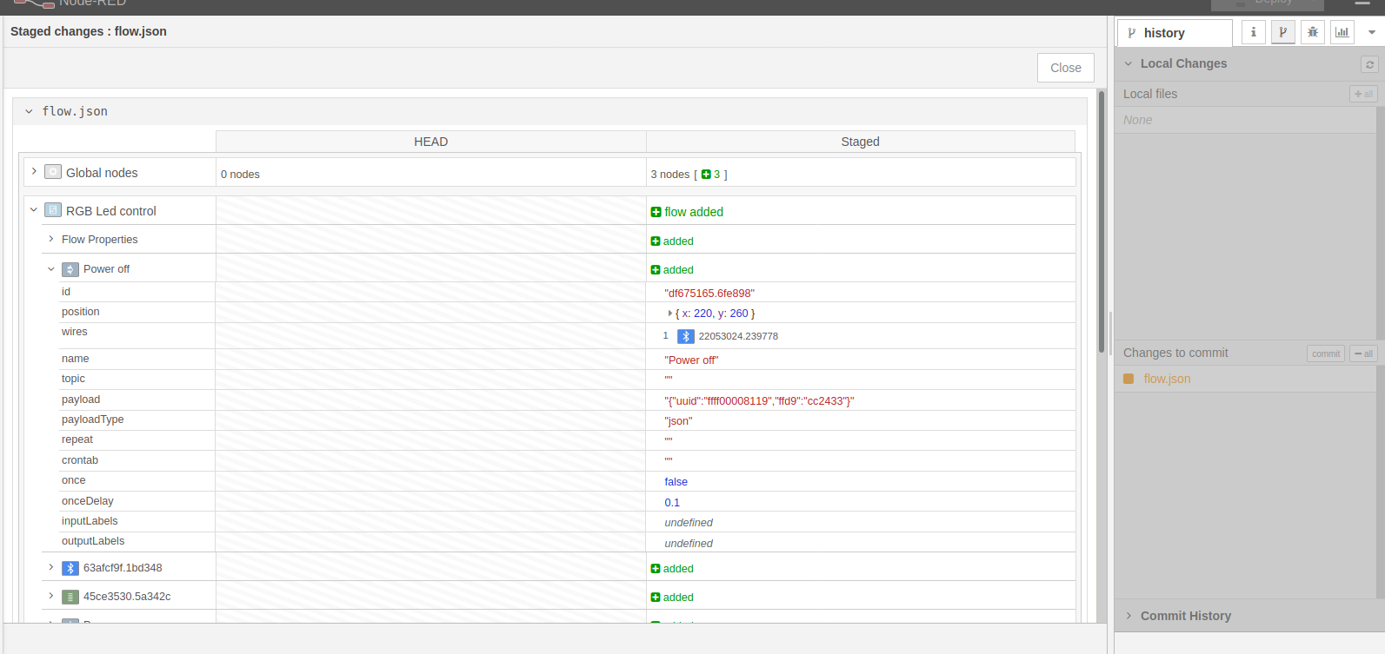
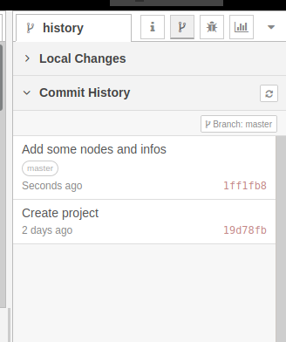
Progetti
Tracciamento delle modifiche e push su repository remoto

Slide 28
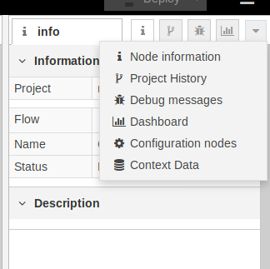
Sidebar
Node information: fornisce info sui nodi e le variabili
Project history
(va abilitato da conf e si attiva se git è installato)
Debug
Dashboard (se installata la palette dedicata)
Configuration nodes
Context data: variabili d’ambiente

Slide 29
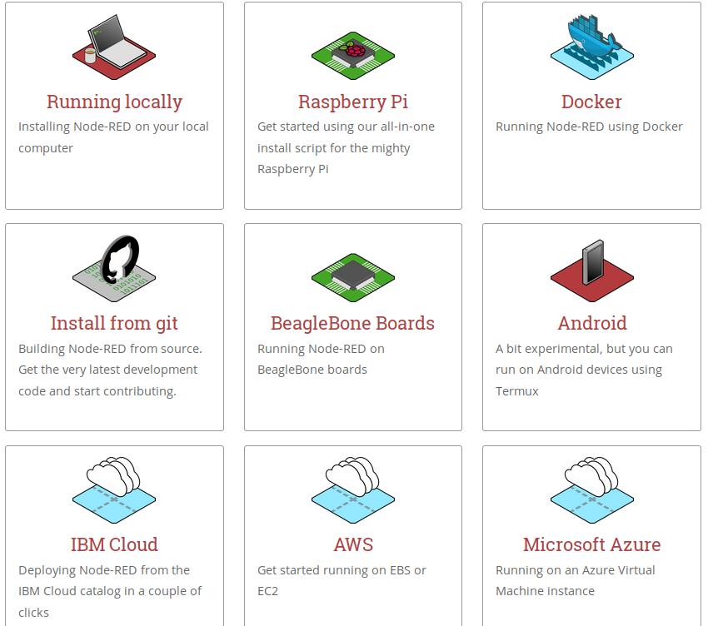
Piattaforme
Sono supportate tutte le piattaforme supportate da nodejs:
Linux
Mac
Windows
Android
Cloud
Docker
Snap
https://nodered.org/docs/getting-started/

Slide 30
Menù schede
Node information: fornisce info sui nodi e le variabili
Project history
(va abilitato da conf e si attiva se git è installato)
Debug
Dashboard (se installata la palette dedicata)
Configuration nodes
Context data: variabili d’ambiente

Slide 31
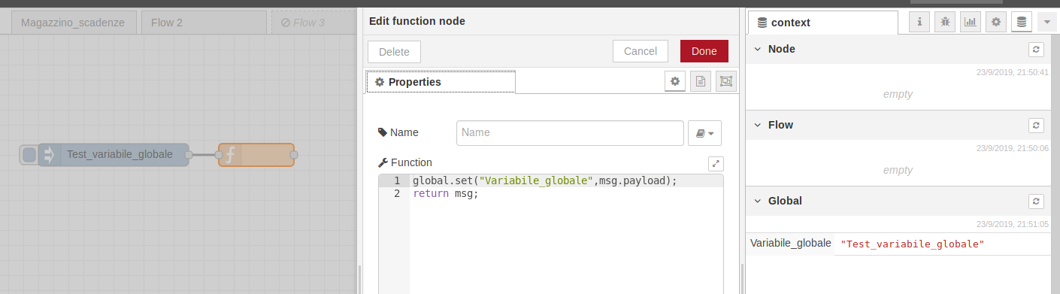
Context data
Le variabili d’ambiente servono a memorizzare dati di contesto:
- nodo
- flusso (possono essere settate e lette dai nodi dello stesso flusso)
- globali (lette e scritte da tutti i nodi di tutti i flussi)
Non sono memorizzate in modo permanente (si perdono con restart di node-red)

Slide 32
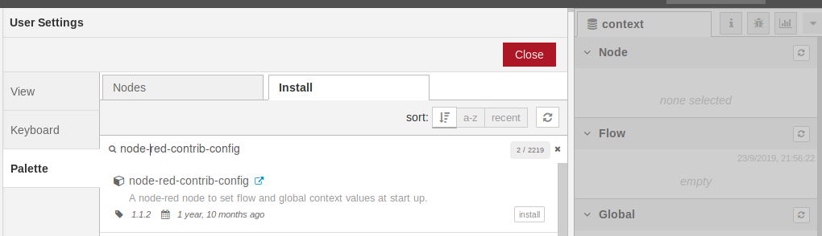
Context data
Salvare le variabili global in modo permanente

Slide 33
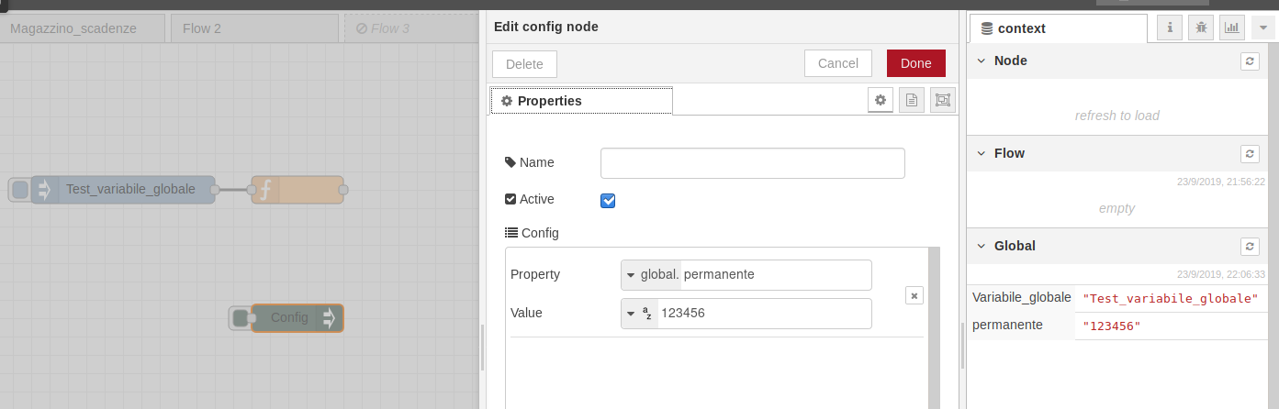
Context data
Salvare le variabili global in modo permanente

Slide 34
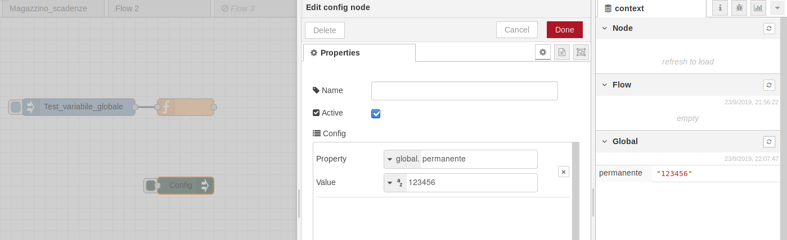
Context data
Il nodo config permette di caricare variabili di configurazione in fase di startup

Slide 35
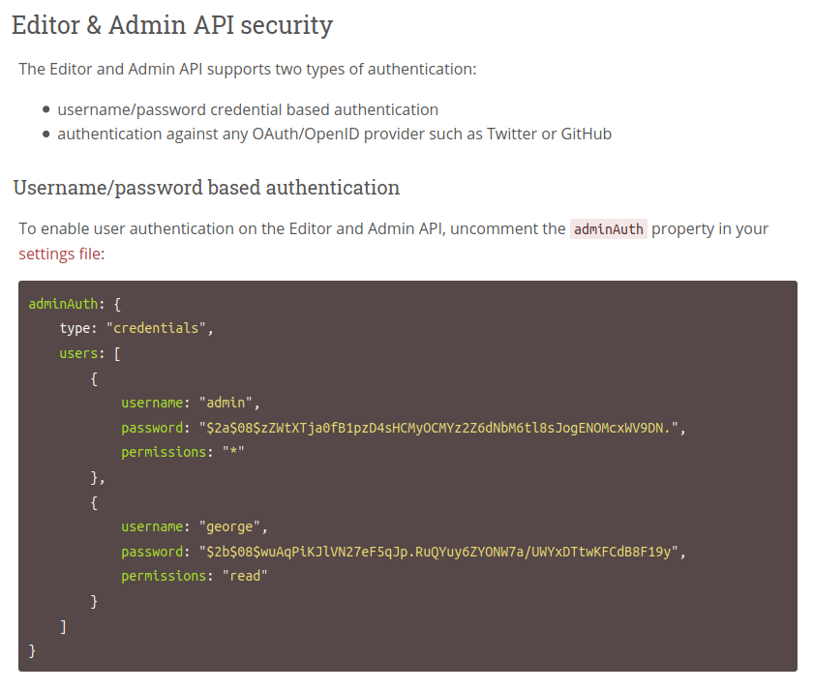
Autenticazione dell’editor
Per pubblicare l’editor come misura di
protezione abilitare l’accesso con credenziali.
https://nodered.org/docs/user-guide/runtime/securing-node-red

Slide 36
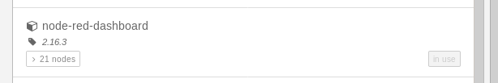
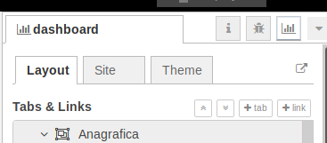
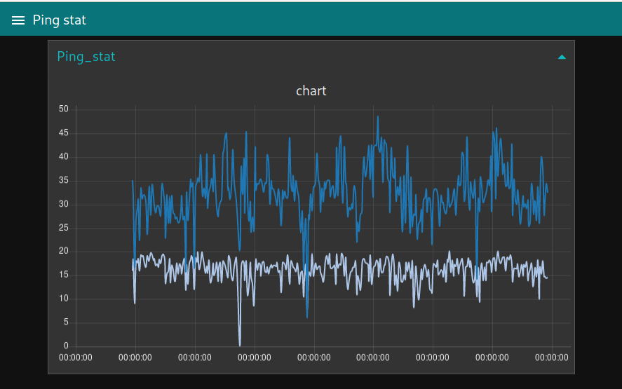
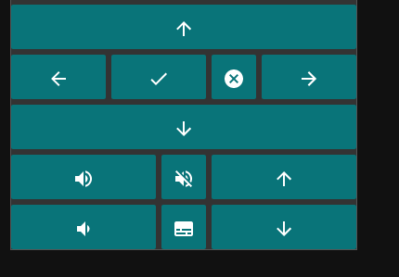
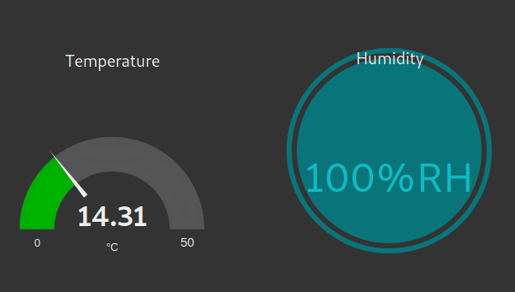
Dashboard
Una serie di nodi da integrare su pagina web per interagire con node-red

Slide 37
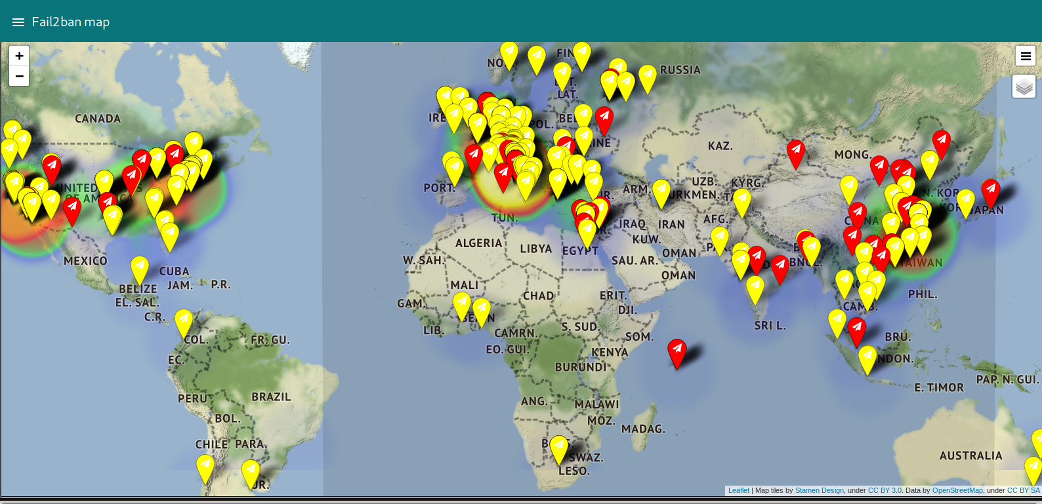
Worldmap
Visualizzazione dati su mappa

Slide 38
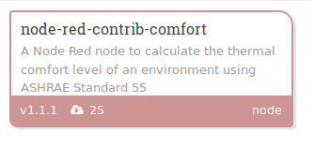
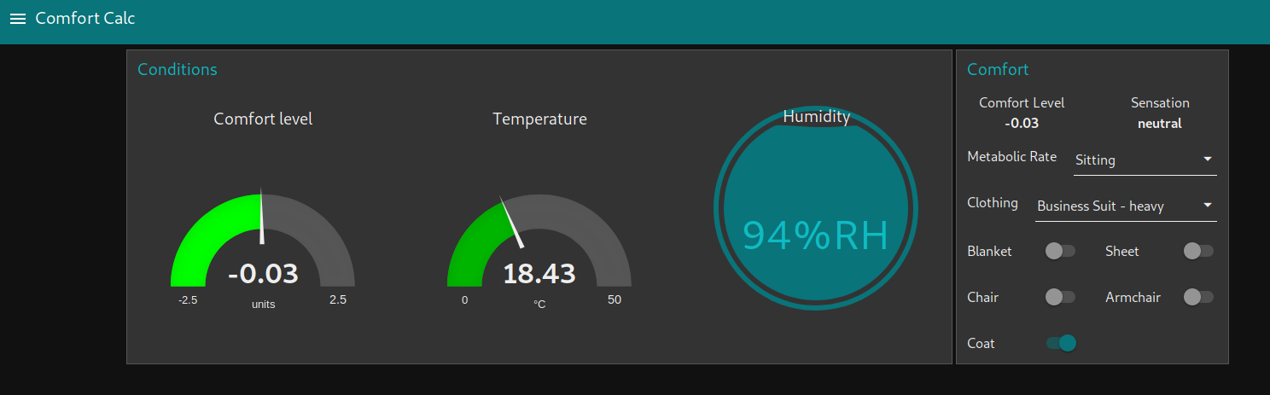
Nodo comfort

Slide 39
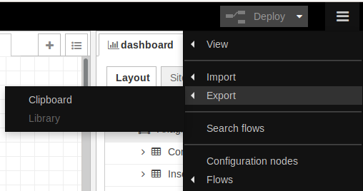
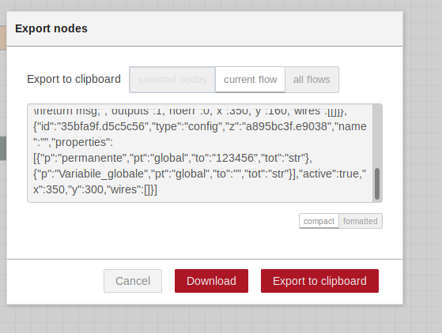
Condivisione dei flussi
Menu principale export.
Non vengono esportati i nodi do configurazione delle credenziali.

Slide 40
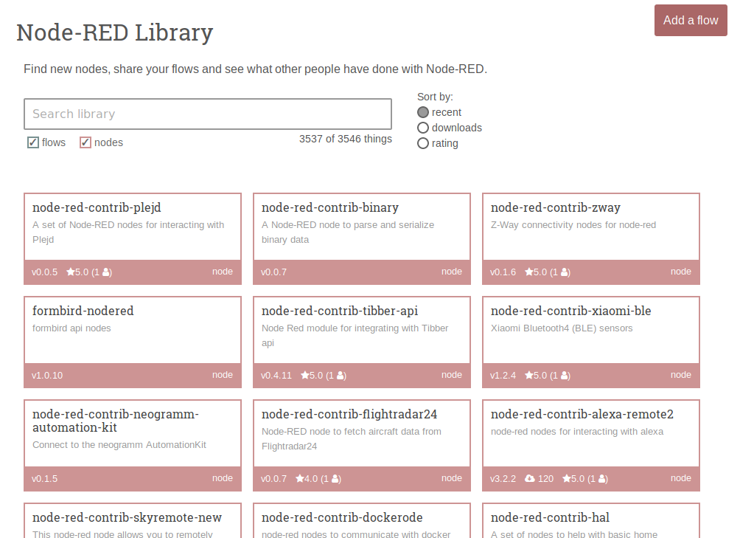
Condivisione dei flussi
Sul sito nodered.org si trovano i flussi condivisi da utenti e programmatori.
https://flows.nodered.org/?num_pages=1

Slide 41
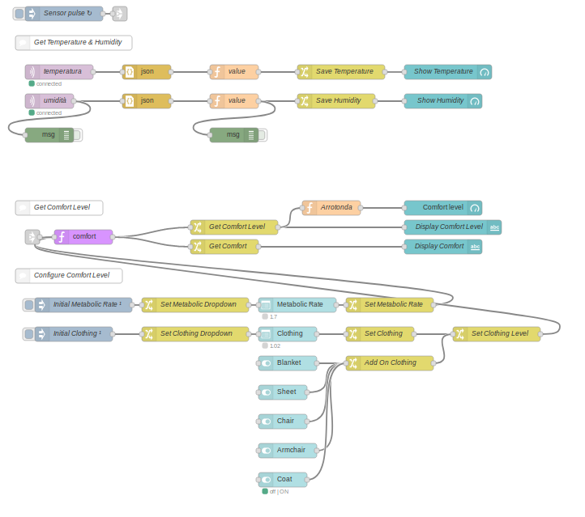
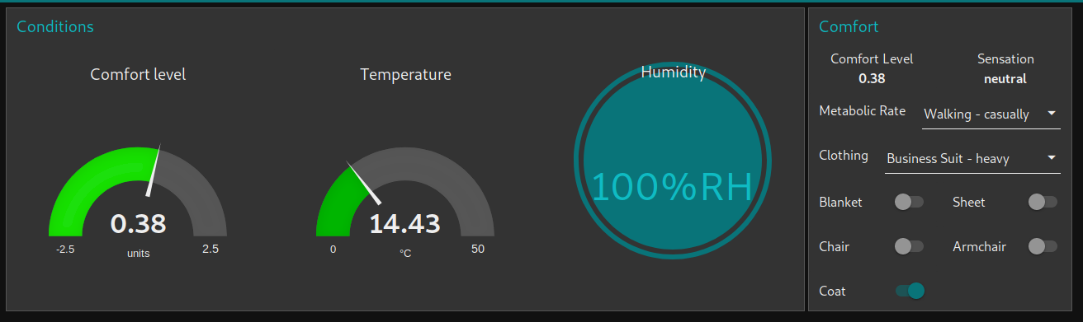
Condivisione dei flussi
[{"id":"1b2b4757.50b689","type":"tab","label":"Calcola comfort","disabled":false,"info":"https://flows.nodered.org/flow/4ebd993cdf9920dae1da45e5534dfb07"},{"id":"b7478457.f97c38","type":"ui_gauge","z":"1b2b4757.50b689","name":"Show Temperature","group":"99dff4eb.f9d1f8","order":0,"width":"6","height":"6","gtype":"gage","title":"Temperature","label":"°C","format":"{{value}}","min":"0","max":"50","colors":["#0092b5","#00b500","#ca3838"],"seg1":"10","seg2":"30","x":950,"y":190,"wires":[]},{"id":"9de00410.4c7bf","type":"comment","z":"1b2b4757.50b689","name":"Get Temperature & Humidity","info":"","x":180,"y":130,"wires":[]},{"id":"c338fd1.dd7368","type":"ui_gauge","z":"1b2b4757.50b689","name":"Show Humidity","group":"99dff4eb.f9d1f8","order":0,"width":"6","height":"5","gtype":"wave","title":"Humidity","label":"%RH","format":"{{value}}","min":"0","max":"100","colors":["#0092b5","#00b500","#ca3838"],"seg1":"10","seg2":"30","x":940,"y":250,"wires":[]},{"id":"aa0a0c25.4f953","type":"inject","z":"1b2b4757.50b689","name":"Sensor pulse","topic":"","payload":"","payloadType":"date","repeat":"0.5","crontab":"","once":false,"onceDelay":0.1,"x":160,"y":70,"wires":[["e0a33e0b.74feb8"]]},{"id":"e0a33e0b.74feb8","type":"link out","z":"1b2b4757.50b689","name":"","links":["f45dd90c.291c58","68c089b7.384eb"],"x":275,"y":70,"wires":[]},{"id":"b6b2a64d.bf3eb","type":"change","z":"1b2b4757.50b689","name":"Save Temperature","rules":[{"t":"set","p":"state.temperature","pt":"global","to":"payload","tot":"msg"}],"action":"","property":"","from":"","to":"","reg":false,"x":730,"y":190,"wires":[["b7478457.f97c38"]]},{"id":"a9d8f9dd.7e9b58","type":"change","z":"1b2b4757.50b689","name":"Save Humidity","rules":[{"t":"set","p":"state.humidity","pt":"global","to":"payload","tot":"msg"}],"action":"","property":"","from":"","to":"","reg":false,"x":720,"y":250,"wires":[["c338fd1.dd7368"]]},{"id":"1c1592d7.c76ba5","type":"comfort","z":"1b2b4757.50b689","name":"","tempField":"state.temperature","tempFieldType":"global","mrtField":"","mrtFieldType":"operative","humidityField":"state.humidity","humidityFieldType":"global","airspeedField":"0","airspeedFieldType":"num","metabolicRateField":"state.metabolic","metabolicRateFieldType":"global","clothingLevelField":"state.clothinglevel","clothingLevelFieldType":"global","comfortField":"state.comfort","comfortFieldType":"global","sensationField":"state.sensation","sensationFieldType":"global","x":200,"y":530,"wires":[["420f7f0c.297d98","c39cb127.421ef8"]]},{"id":"825cb1a1.9be6b","type":"comment","z":"1b2b4757.50b689","name":"Get Comfort Level","info":"","x":150,"y":470,"wires":[]},{"id":"f45dd90c.291c58","type":"link in","z":"1b2b4757.50b689","name":"Get Comfort Level","links":["e0a33e0b.74feb8"],"x":95,"y":530,"wires":[["1c1592d7.c76ba5"]]},{"id":"c01fa87b.f2b5d","type":"ui_text","z":"1b2b4757.50b689","group":"2b50fa28.a12d06","order":0,"width":"3","height":"1","name":"Display Comfort Level","label":"Comfort Level","format":"{{msg.payload | number:2}}","layout":"col-center","x":960,"y":510,"wires":[]},{"id":"420f7f0c.297d98","type":"change","z":"1b2b4757.50b689","name":"Get Comfort Level","rules":[{"t":"set","p":"payload","pt":"msg","to":"state.comfort","tot":"global"}],"action":"","property":"","from":"","to":"","reg":false,"x":510,"y":510,"wires":[["c01fa87b.f2b5d","bfac2abc.df123"]]},{"id":"c39cb127.421ef8","type":"change","z":"1b2b4757.50b689","name":"Get Comfort","rules":[{"t":"set","p":"payload","pt":"msg","to":"state.sensation","tot":"global"}],"action":"","property":"","from":"","to":"","reg":false,"x":490,"y":550,"wires":[["f696f892.932bc"]]},{"id":"f696f892.932bc","type":"ui_text","z":"1b2b4757.50b689","group":"2b50fa28.a12d06","order":0,"width":"3","height":"1","name":"Display Comfort","label":"Sensation","format":"{{msg.payload}}","layout":"col-center","x":940,"y":550,"wires":[]},{"id":"ac9e5c7b.7cd9b","type":"ui_dropdown","z":"1b2b4757.50b689","name":"","label":"Metabolic Rate","place":"Select option","group":"2b50fa28.a12d06","order":0,"width":0,"height":0,"passthru":true,"options":[{"label":"","value":"","type":"str"}],"payload":"","topic":"","x":640,"y":670,"wires":[["e6eaf576.c78f98"]]},{"id":"ee854d42.ae2d78","type":"change","z":"1b2b4757.50b689","name":"Set Metabolic Dropdown","rules":[{"t":"set","p":"options","pt":"msg","to":"[{\"Sleeping\":0.7},{\"Reclining\":0.8},{\"Sitting\":1},{\"Typing\":1.1},{\"Standing\":1.2},{\"Cooking\":1.8},{\"Cleaning\":2.7},{\"Walking - casually\":1.7},{\"Walking - slow\":2},{\"Walking - medium\":2.6},{\"Walking - fast\":3.8},{\"Working - light\":2.2},{\"Working - medium\":2.7},{\"Working - heavy\":4},{\"Exercise - light\":3.4},{\"Exercise - moderate\":3.8},{\"Exercise - hard\":7}]","tot":"json"}],"action":"","property":"","from":"","to":"","reg":false,"x":430,"y":670,"wires":[["ac9e5c7b.7cd9b"]]},{"id":"e2860f6a.5dfdc","type":"inject","z":"1b2b4757.50b689","name":"Initial Metabolic Rate","topic":"","payload":"1","payloadType":"num","repeat":"","crontab":"","once":true,"onceDelay":0.1,"x":200,"y":670,"wires":[["ee854d42.ae2d78"]]},{"id":"136b869a.07ad71","type":"comment","z":"1b2b4757.50b689","name":"Configure Comfort Level","info":"","x":170,"y":610,"wires":[]},{"id":"e6eaf576.c78f98","type":"change","z":"1b2b4757.50b689","name":"Set Metabolic Rate","rules":[{"t":"set","p":"state.metabolic","pt":"global","to":"payload","tot":"msg"}],"action":"","property":"","from":"","to":"","reg":false,"x":830,"y":670,"wires":[["1c1592d7.c76ba5"]]},{"id":"9ec04c11.a2ea28","type":"change","z":"1b2b4757.50b689","name":"Set Clothing Dropdown","rules":[{"t":"set","p":"options","pt":"msg","to":"[{\"Naked\":0},{\"Summer indoor\":0.5},{\"Winter indoor\":1},{\"Sweat pants and sweatshirt\":0.74},{\"Sports wear\":0.36},{\"Business Suit - light\":0.79},{\"Business Suit - heavy\":1.02},{\"Coveralls\":0.72},{\"Hospital Gown\":0.31},{\"Pyjamas - short\":0.42},{\"Pyjamas - long\":0.57}]","tot":"json"},{"t":"set","p":"clothingAddOns","pt":"flow","to":"0","tot":"num"}],"action":"","property":"","from":"","to":"","reg":false,"x":430,"y":730,"wires":[["62a4d1b1.7d5398"]]},{"id":"f6550d94.1582f8","type":"inject","z":"1b2b4757.50b689","name":"Initial Clothing","topic":"","payload":"0.57","payloadType":"num","repeat":"","crontab":"","once":true,"onceDelay":0.1,"x":180,"y":730,"wires":[["9ec04c11.a2ea28"]]},{"id":"62a4d1b1.7d5398","type":"ui_dropdown","z":"1b2b4757.50b689","name":"","label":"Clothing","place":"Select option","group":"2b50fa28.a12d06","order":0,"width":0,"height":0,"passthru":true,"options":[{"label":"","value":"","type":"str"}],"payload":"","topic":"","x":620,"y":730,"wires":[["666abe41.52c508"]]},{"id":"666abe41.52c508","type":"change","z":"1b2b4757.50b689","name":"Set Clothing","rules":[{"t":"set","p":"state.clothing","pt":"global","to":"payload","tot":"msg"}],"action":"","property":"","from":"","to":"","reg":false,"x":810,"y":730,"wires":[["a6f15395.b30828"]]},{"id":"ebbed249.e2baf","type":"ui_switch","z":"1b2b4757.50b689","name":"","label":"Blanket","group":"2b50fa28.a12d06","order":0,"width":"3","height":"1","passthru":false,"decouple":"false","topic":"","style":"","onvalue":"0.2","onvalueType":"num","onicon":"","oncolor":"","offvalue":"-0.2","offvalueType":"num","officon":"","offcolor":"","x":620,"y":790,"wires":[["e8c6e7d0.e48bc"]]},{"id":"a6f15395.b30828","type":"change","z":"1b2b4757.50b689","name":"Set Clothing Level","rules":[{"t":"set","p":"state.clothinglevel","pt":"global","to":"$globalContext(\"state.clothing\") + $flowContext(\"clothingAddOns\")","tot":"jsonata"},{"t":"set","p":"payload","pt":"msg","to":"state.clothinglevel","tot":"global"}],"action":"","property":"","from":"","to":"","reg":false,"x":1050,"y":730,"wires":[["1c1592d7.c76ba5"]]},{"id":"e8c6e7d0.e48bc","type":"change","z":"1b2b4757.50b689","name":"Add On Clothing","rules":[{"t":"set","p":"clothingAddOns","pt":"flow","to":"$flowContext(\"clothingAddOns\") + msg.payload","tot":"jsonata"}],"action":"","property":"","from":"","to":"","reg":false,"x":830,"y":790,"wires":[["a6f15395.b30828"]]},{"id":"f41ed73a.e74a58","type":"ui_switch","z":"1b2b4757.50b689","name":"","label":"Sheet","group":"2b50fa28.a12d06","order":0,"width":"3","height":"1","passthru":false,"decouple":"false","topic":"","style":"","onvalue":"0.1","onvalueType":"num","onicon":"","oncolor":"","offvalue":"-0.1","offvalueType":"num","officon":"","offcolor":"","x":610,"y":850,"wires":[["e8c6e7d0.e48bc"]]},{"id":"4202e9c3.6fa5e8","type":"ui_switch","z":"1b2b4757.50b689","name":"","label":"Chair","group":"2b50fa28.a12d06","order":0,"width":"3","height":"1","passthru":false,"decouple":"false","topic":"","style":"","onvalue":"0.01","onvalueType":"num","onicon":"","oncolor":"","offvalue":"-0.01","offvalueType":"num","officon":"","offcolor":"","x":610,"y":910,"wires":[["e8c6e7d0.e48bc"]]},{"id":"38463097.ced71","type":"ui_switch","z":"1b2b4757.50b689","name":"","label":"Armchair","group":"2b50fa28.a12d06","order":0,"width":"3","height":"1","passthru":false,"decouple":"false","topic":"","style":"","onvalue":"0.25","onvalueType":"num","onicon":"","oncolor":"","offvalue":"-0.25","offvalueType":"num","officon":"","offcolor":"","x":620,"y":970,"wires":[["e8c6e7d0.e48bc"]]},{"id":"d541d517.77a728","type":"ui_switch","z":"1b2b4757.50b689","name":"","label":"Coat","group":"2b50fa28.a12d06","order":0,"width":"3","height":"1","passthru":false,"decouple":"false","topic":"","style":"","onvalue":"0.6","onvalueType":"num","onicon":"","oncolor":"","offvalue":"-0.6","offvalueType":"num","officon":"","offcolor":"","x":610,"y":1030,"wires":[["e8c6e7d0.e48bc"]]},{"id":"eddffe46.78d6e8","type":"mqtt in","z":"1b2b4757.50b689","name":"temperatura","topic":"rmap/dancast78/1137634,4449217/rmap/254,0,0/103,2000,-,-/B12101","qos":"2","datatype":"auto","broker":"ed8c61ec.3a0a8","x":150,"y":190,"wires":[["e064109a.684b1"]]},{"id":"ac259002.7e5568","type":"function","z":"1b2b4757.50b689","name":"value","func":"msg.payload=(msg.payload.v-27315)/100;\nreturn msg;","outputs":1,"noerr":0,"x":510,"y":190,"wires":[["b6b2a64d.bf3eb"]]},{"id":"e064109a.684b1","type":"json","z":"1b2b4757.50b689","name":"","property":"payload","action":"","pretty":true,"x":330,"y":190,"wires":[["ac259002.7e5568"]]},{"id":"2d16364c.a35f62","type":"mqtt in","z":"1b2b4757.50b689","name":"umidità","topic":"rmap/dancast78/1137634,4449217/rmap/254,0,0/103,2000,-,-/B13003","qos":"2","datatype":"auto","broker":"ed8c61ec.3a0a8","x":130,"y":250,"wires":[["9c85e4de.668a9","6da7174.126b8e8"]]},{"id":"9c85e4de.668a9","type":"json","z":"1b2b4757.50b689","name":"","property":"payload","action":"","pretty":true,"x":330,"y":250,"wires":[["98a1bef7.b277a8"]]},{"id":"6da7174.126b8e8","type":"debug","z":"1b2b4757.50b689","name":"","active":false,"tosidebar":true,"console":false,"tostatus":false,"complete":"true","targetType":"full","x":130,"y":320,"wires":[]},{"id":"60f87506.49d21c","type":"ui_gauge","z":"1b2b4757.50b689","name":"","group":"99dff4eb.f9d1f8","order":2,"width":"6","height":"6","gtype":"gage","title":"Comfort level","label":"units","format":"{{value}}","min":"-2.5","max":"2.5","colors":["#0080ff","#00ff00","#ca3838"],"seg1":"","seg2":"","x":940,"y":470,"wires":[]},{"id":"bfac2abc.df123","type":"function","z":"1b2b4757.50b689","name":"Arrotonda","func":"msg.payload=Math.round(msg.payload*100)/100;\nreturn msg;","outputs":1,"noerr":0,"x":710,"y":470,"wires":[["60f87506.49d21c"]]},{"id":"9c0b6458.de0808","type":"debug","z":"1b2b4757.50b689","name":"","active":false,"tosidebar":true,"console":false,"tostatus":false,"complete":"true","targetType":"full","x":510,"y":320,"wires":[]},{"id":"98a1bef7.b277a8","type":"function","z":"1b2b4757.50b689","name":"value","func":"msg.payload=msg.payload.v;\nreturn msg;","outputs":1,"noerr":0,"x":510,"y":250,"wires":[["a9d8f9dd.7e9b58","9c0b6458.de0808"]]},{"id":"99dff4eb.f9d1f8","type":"ui_group","z":"","name":"Conditions","tab":"e7bc4986.600ce8","order":1,"disp":true,"width":"18","collapse":false},{"id":"2b50fa28.a12d06","type":"ui_group","z":"","name":"Comfort","tab":"e7bc4986.600ce8","disp":true,"width":"6","collapse":false},{"id":"ed8c61ec.3a0a8","type":"mqtt-broker","z":"","name":"rmap.cc","broker":"rmap.cc","port":"1883","clientid":"nodered_dancast78_smartphone","usetls":false,"compatmode":false,"keepalive":"60","cleansession":true,"birthTopic":"","birthQos":"0","birthPayload":"","closeTopic":"","closeQos":"0","closePayload":"","willTopic":"","willQos":"0","willPayload":""},{"id":"e7bc4986.600ce8","type":"ui_tab","z":"","name":"Comfort Calc","icon":"dashboard","order":3,"disabled":false,"hidden":false}]

Slide 42
Palette interessanti
- https://flows.nodered.org/node/node-red-contrib-cec
- https://flows.nodered.org/node/node-red-contrib-ui-led
- https://flows.nodered.org/?term=-ui-&type=node&num_pages=1
- https://flows.nodered.org/node/node-red-contrib-sun-position
- https://flows.nodered.org/node/node-red-contrib-clap
- https://flows.nodered.org/node/node-red-contrib-finite-statemachine
- https://github.com/firmata/arduino/issues/257
- https://diyprojects.io/connecting-esp8266-blynk-johnny-five-firmata-wifi/
- https://github.com/GabrieleMaurina/node-red-contrib-machine-learning
- https://flows.nodered.org/node/node-red-contrib-generic-ble
- https://flows.nodered.org/node/node-red-contrib-redlink
- https://github.com/bartbutenaers/node-red-contrib-ui-svg (ancora in beta)

Slide 43
Altre risorse (links)
- Coursera Developer Guide Advanced Node-RED
- How to safely expose Node RED to the Internet
- Using Node-Red to Connect Patient, Staff and Medical Equipment
- https://infusionsystems.com/pishield/controlling-a-midi-keyboard-through-node-red/
- Node-Red, InfluxDB, and Grafana Tutorial on a Raspberry Pi
- NodeRED Multi-Node Redundancy Example
- Open energy monitor
- Node-RED Dashboard Template Examples (AngularJS)

Slide 44
Risorse Node-red@RaspiBO
- Appunti temporanei e sparsi: https://etherpad.wikimedia.org/p/raspibo_nodered
- Archvio progetti ed esempi: https://github.com/raspibo

